Slide 1
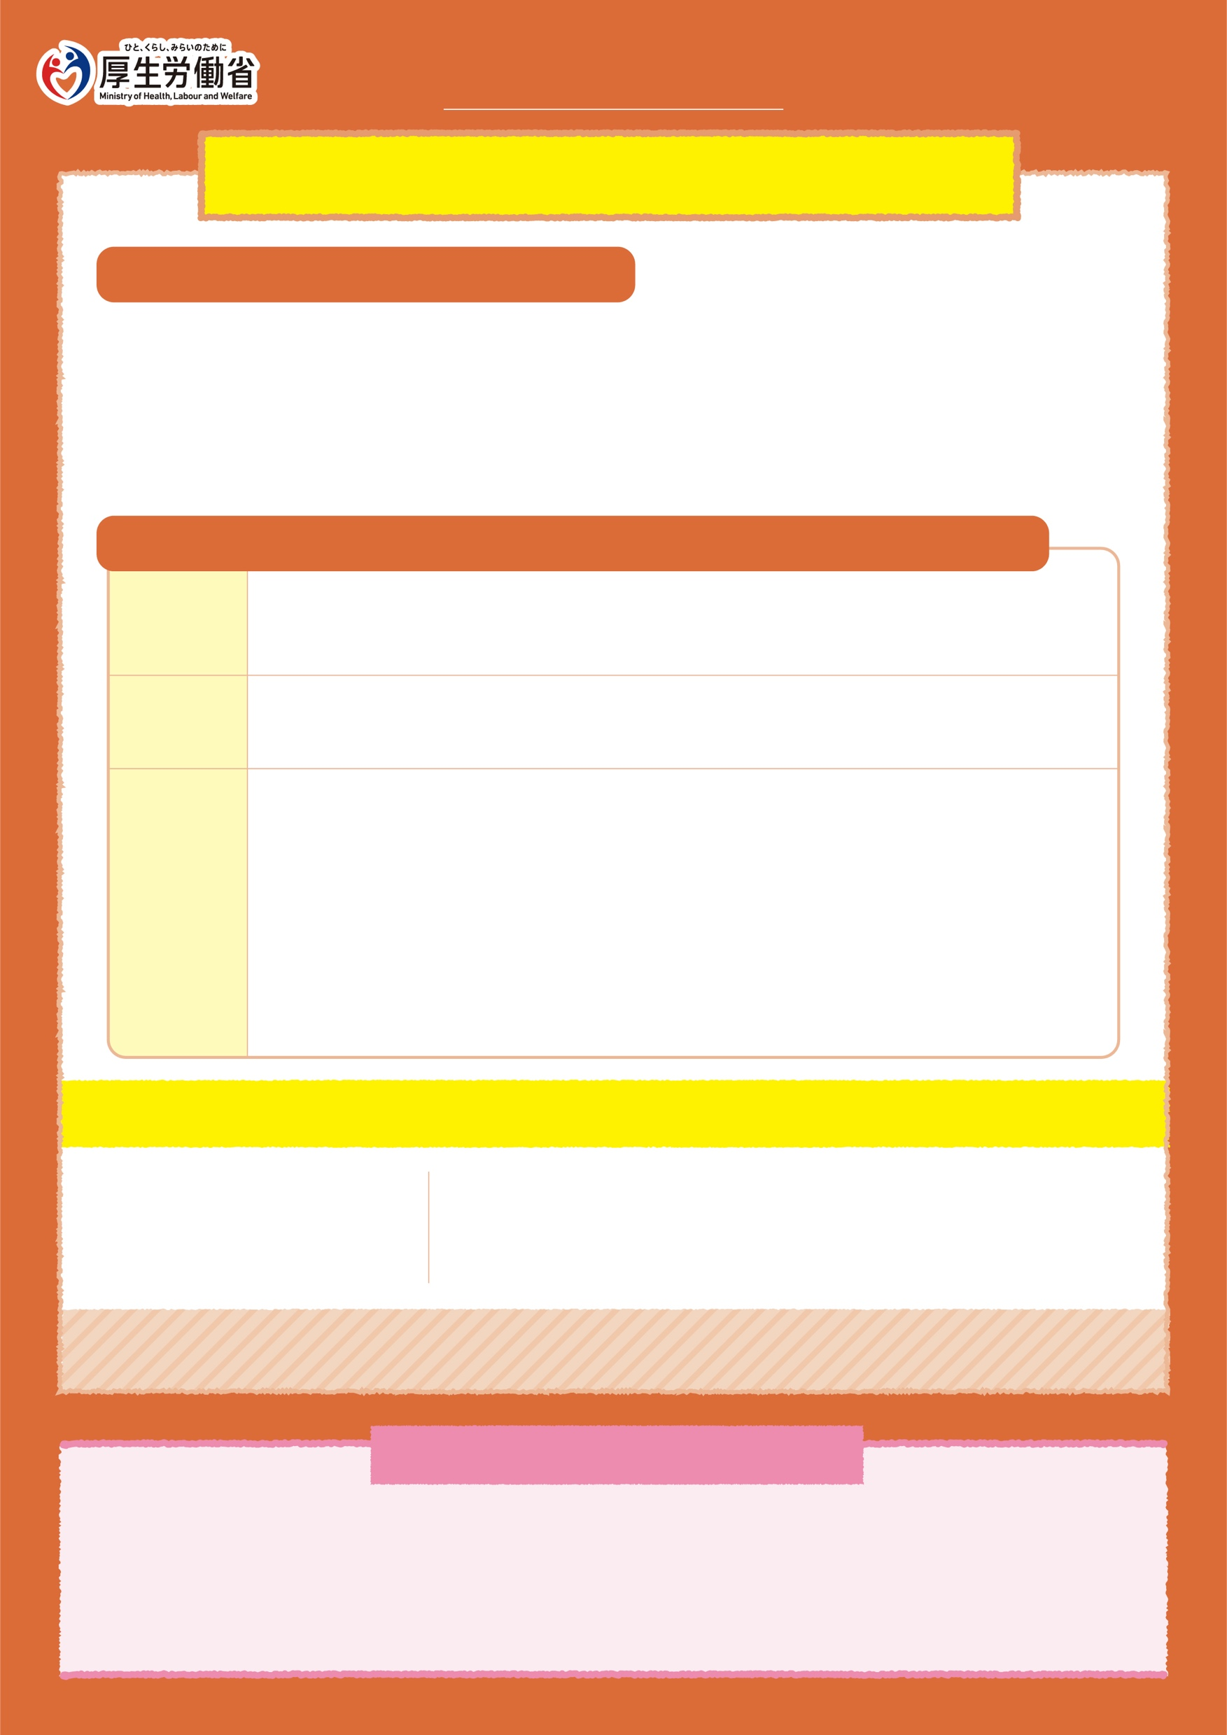
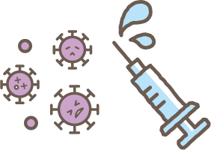

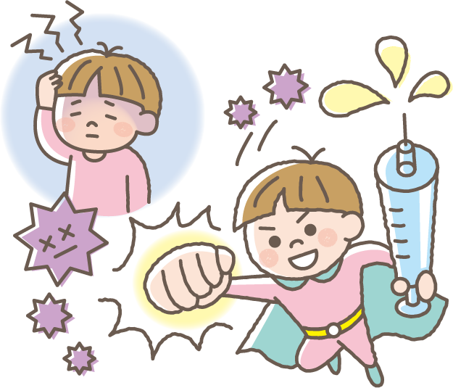
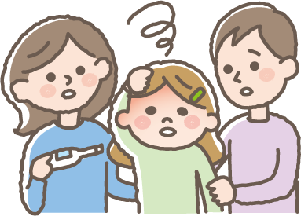
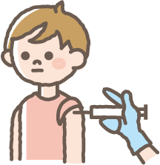
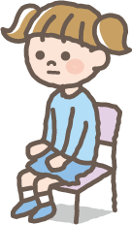
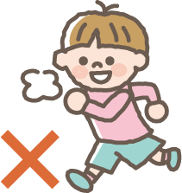
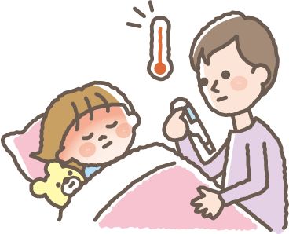
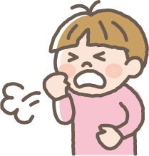
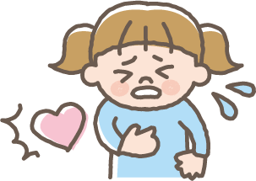

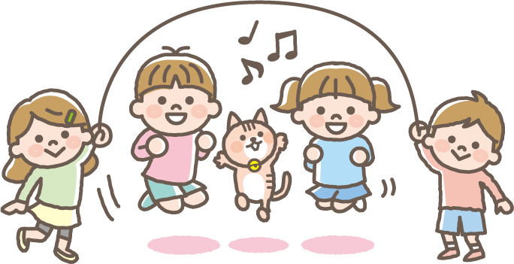
À l’attention des enfants âgés de 5 à 11 ans
10 février 2022
フランス語
Informations sur le vaccin contre le coronavirus
Pourquoi se faire vacciner contre le coronavirus ?
Lorsque le coronavirus entre dans le corps d’une personne et fait augmenter le nombre de ses compagnons, il peut provoquer de la fièvre, un sentiment de fatigue, de la toux, un essoufflement, un mal de tête et changer le goût des choses, ce qui fait que cette personne ne se sent pas bien.
En te faisant vacciner, ton corps se prépare à combattre le coronavirus. Ainsi, même si le virus entre dans ton corps, les risques que tu sois malade sont beaucoup plus faibles.
À quoi dois-je faire attention lorsque je reçois le vaccin contre le coronavirus ?
Avant la vaccination
Si tu as une fièvre de 37,5℃ ou plus, ou si tu ne te sens pas bien,
tu ne pourras pas être vacciné(e) et tu dois en informer ta famille.
Lors de la vaccination
Le vaccin est injecté près de l’épaule.
Porte des vêtements permettant de découvrir facilement ton épaule.
◎ Reste assis(e) pendant au moins 15 minutes afin que l’on surveille ton état après que tu as reçu le vaccin.
(Il arrive aussi que nous surveillions pendant 30 minutes.)
◎ Le jour même, tu peux poursuivre tes activités habituelles comme prendre un bain, etc. mais ne fais pas d’exercice physique intense.
◎ Après la vaccination, les symptômes suivants peuvent apparaître, mais on sait qu’ils disparaissent naturellement en 2 ou 3 jours.
Après la vaccination
◯ Fièvre
◯ Mal au cœur
◯ Sensation de fatigue
◯ Mal au ventre
◯ Mal à la tête
◯ Frissons
Si tu ressens un de ces symptômes, tu dois prévenir ta famille ou un adulte de ton entourage.
● Aussitôt après la vaccination
● Le jour de la vaccination et environ 4 jours après
◯ Démangeaisons
◯ Toux
◯ Fièvre ◯ Mal à la tête ◯ Mal à la poitrine
◯ Difficulté à respirer ◯ Sensation de fatigue
◯ Frissons ◯ Sensation que ton cœur bat vite
Tu dois recevoir ce vaccin deux fois, à trois semaines d’intervalle.
Choses importantes que tu dois respecter.
Il existe toutes sortes de gens, par exemple des personnes qui ont été vaccinées plus tôt que les autres ou des personnes qui ne peuvent pas être vaccinées pour une raison particulière. Il ne faut donc jamais dire du mal ou embêter quelqu’un parce qu’il ou elle a reçu ou non un vaccin.

